Slide 1
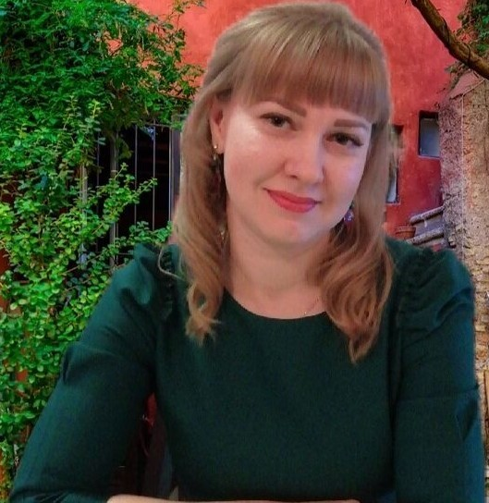
Министерство республики Мордовия Портфолио Родимовой Елены Васильевны,
воспитателя МДОУ «Детский сад №117»
Дата рождения: 12.01.1985 год.
Профессиональное образование:
МГПИ им. М.С. Евсевьева г. Саранска
диплом ВСГ № 0606765,
дата выдачи – 16 июня 2007 г.
Специальность: «Русский язык и литература»
Квалификация: Учитель русского языка и литературы
Стаж педагогической работы – 10 лет
Общий трудовой стаж - 10 лет
Наличие квалификационной категории: первая
Дата последней аттестации:17.05.2017г.

Slide 2
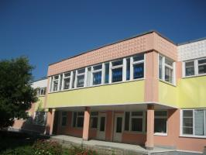
Опыт работы воспитателя Родимовой Елены Васильевны размещен на сайте МДОУ «Детский сад №117»

Slide 3
1. Участие в инновационной (экспериментальной) деятельности.

Slide 4
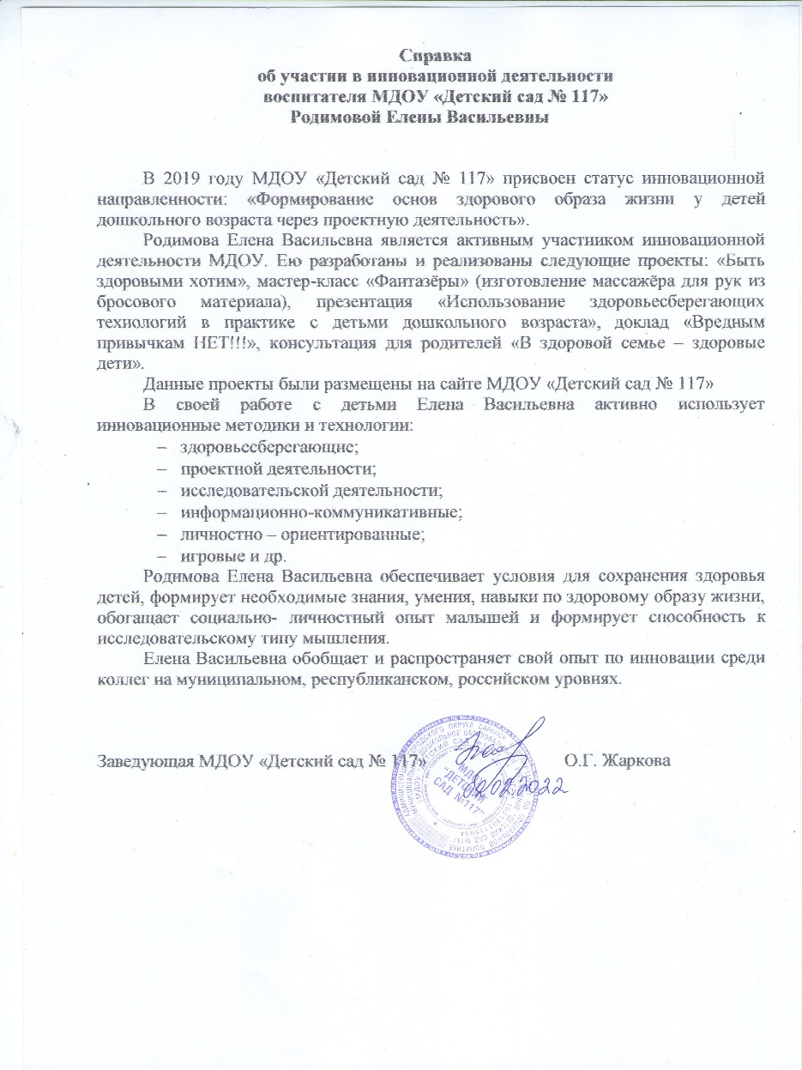
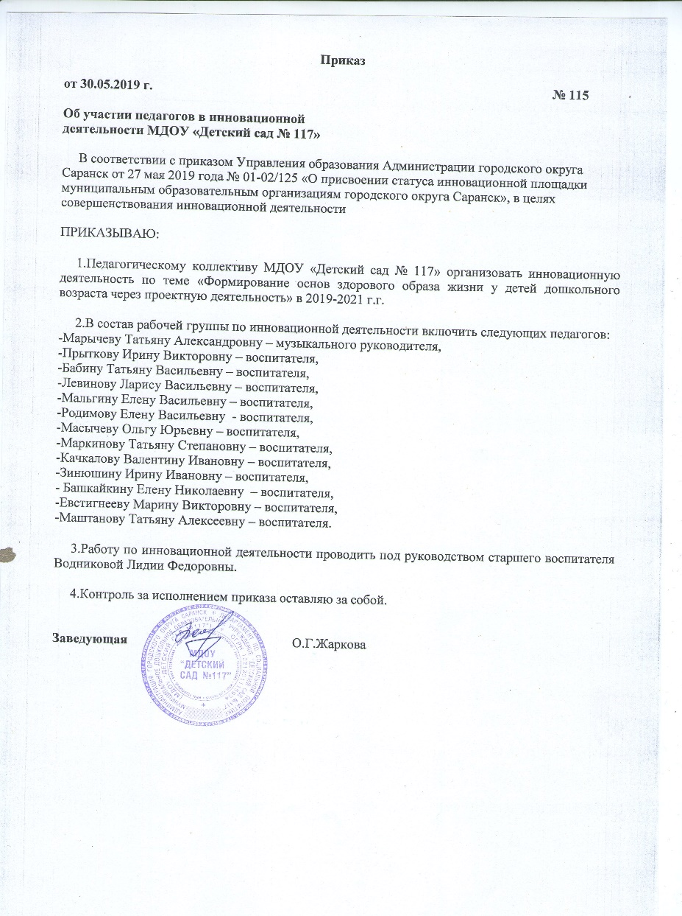

Slide 5
2. Наставничество

Slide 6
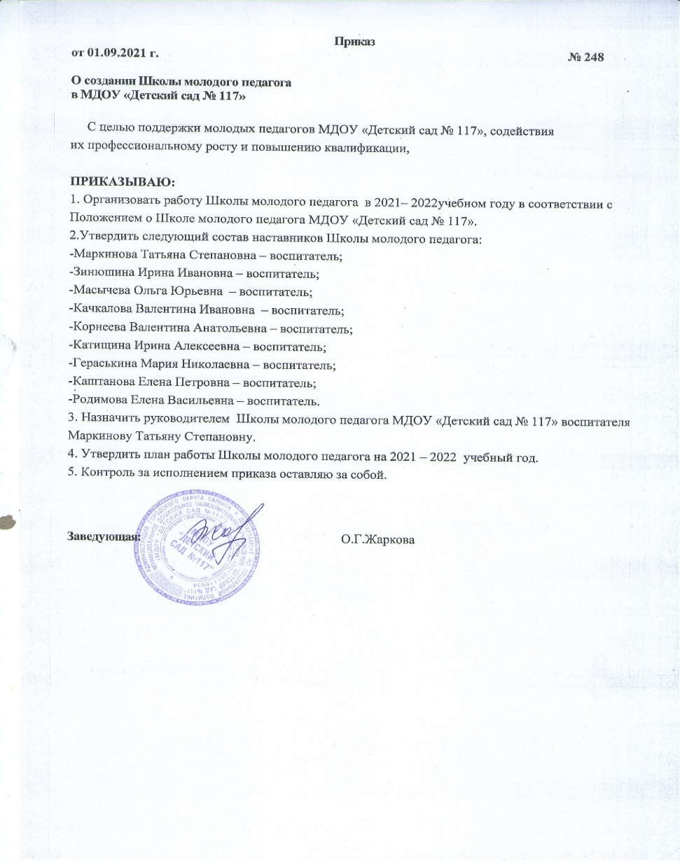
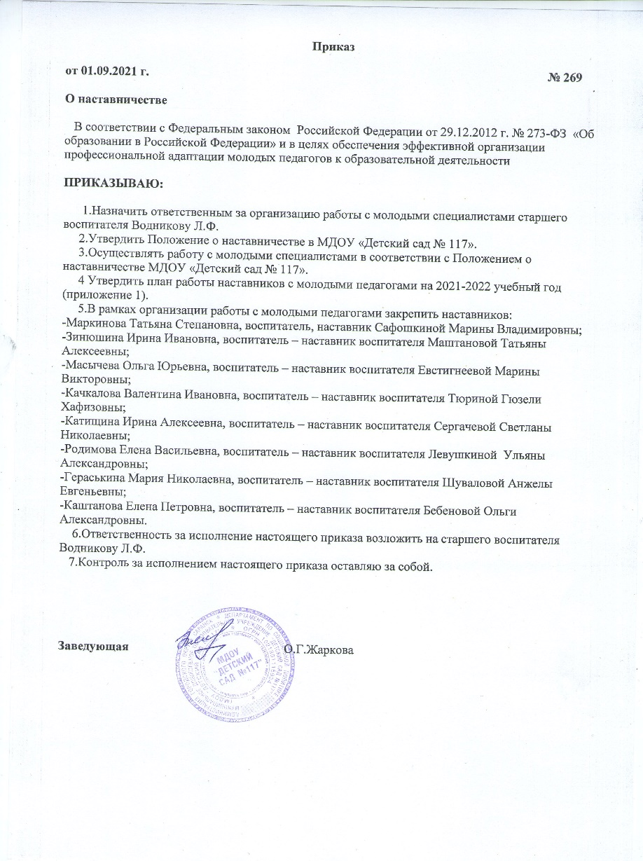

Slide 7
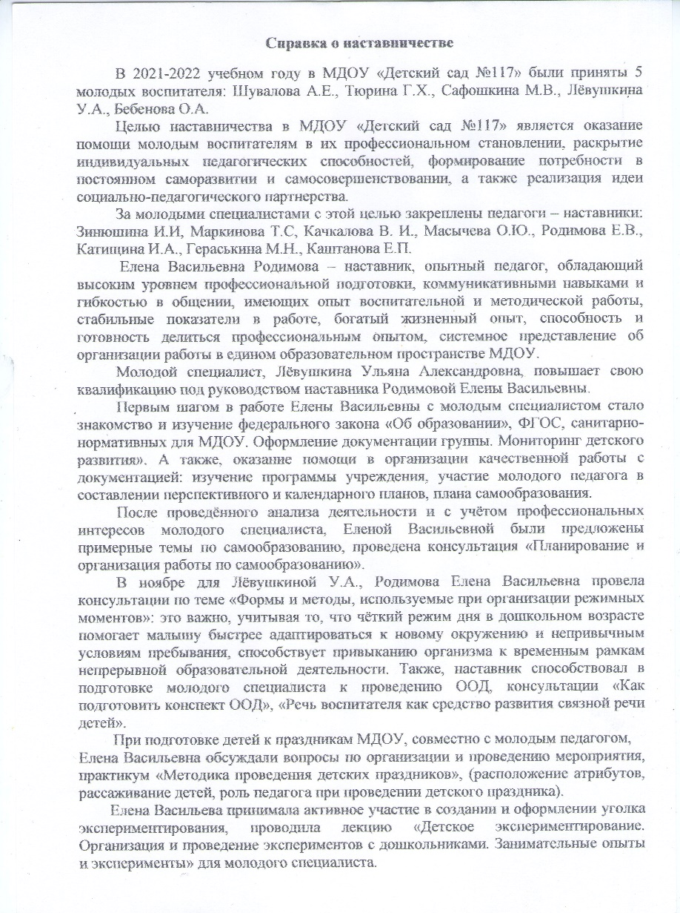
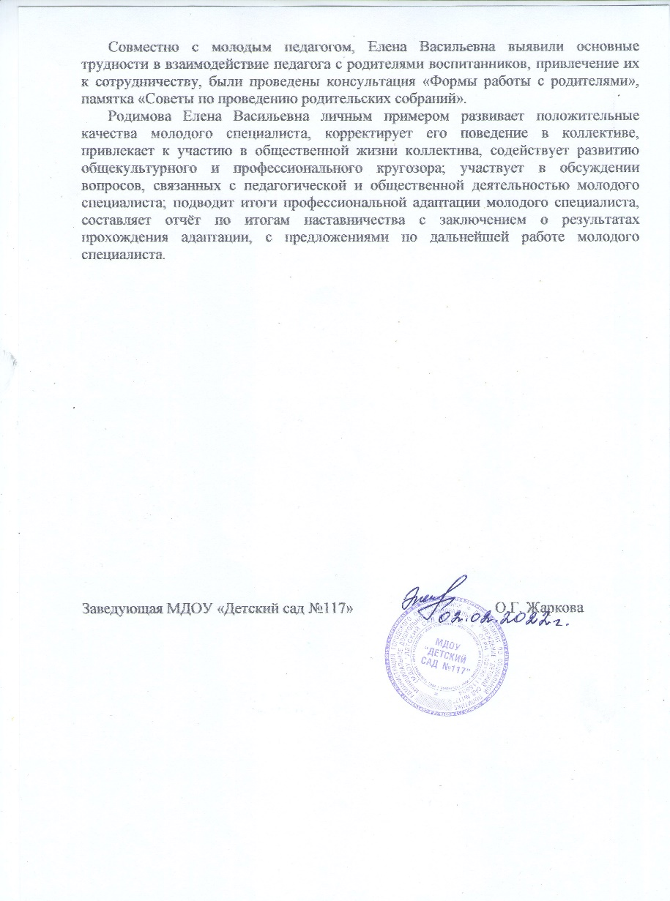

Slide 8
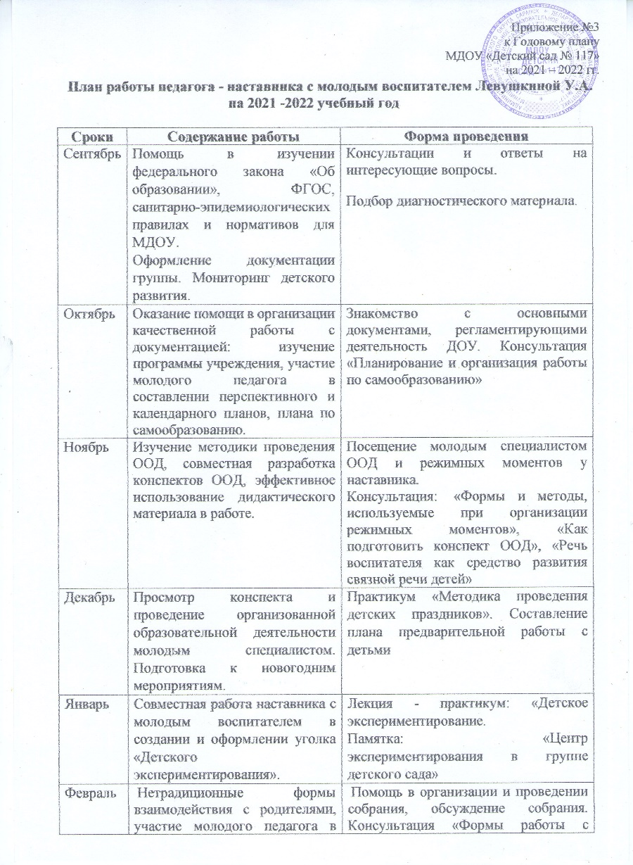
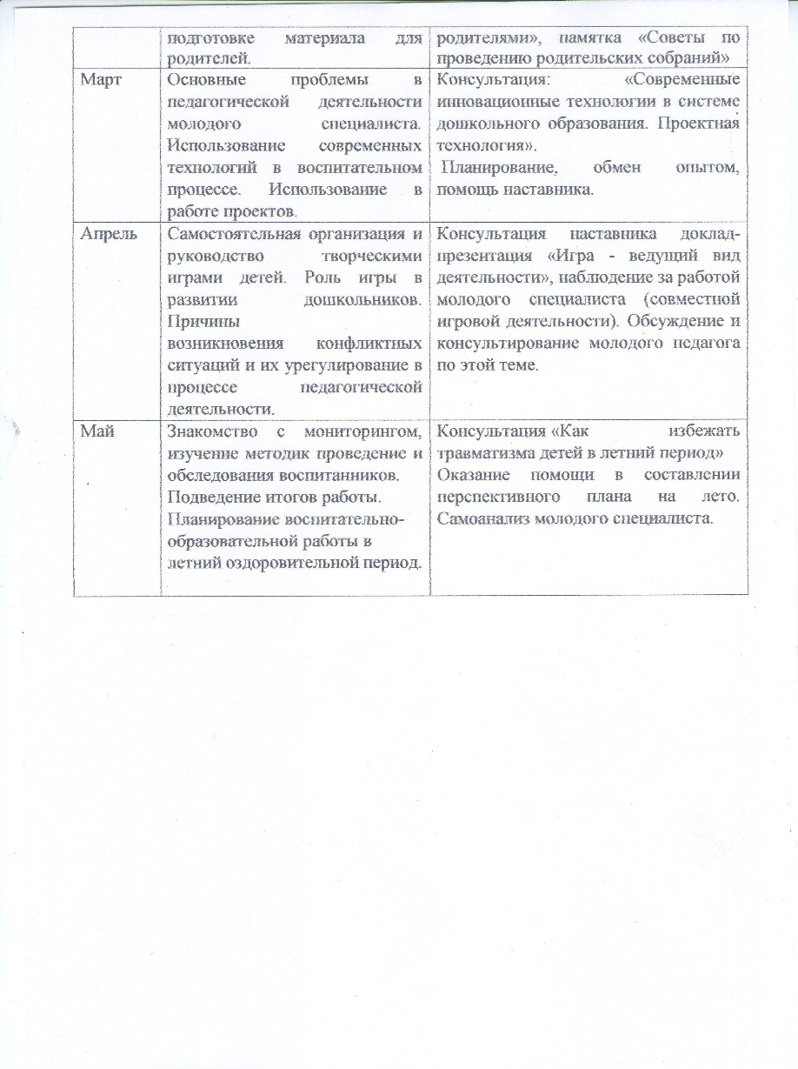

Slide 9
3. Наличие публикаций

Slide 10
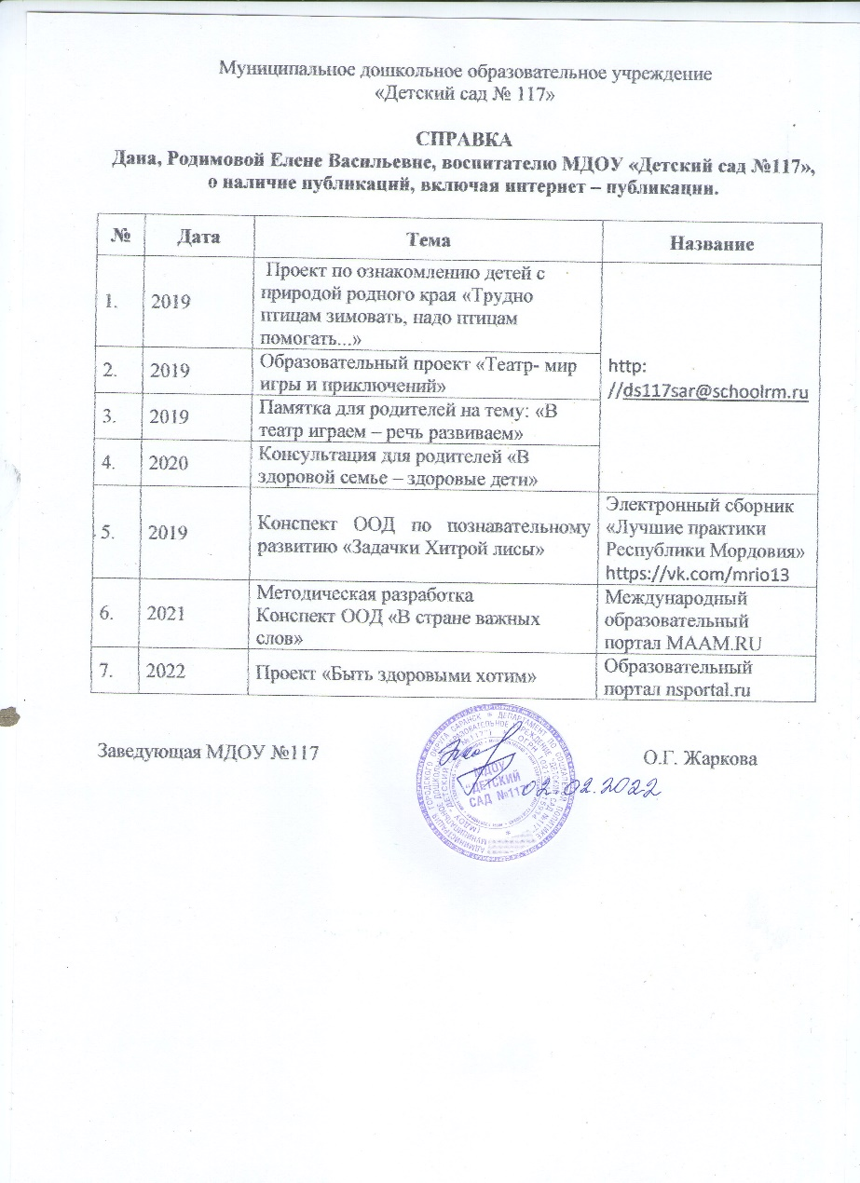

Slide 11
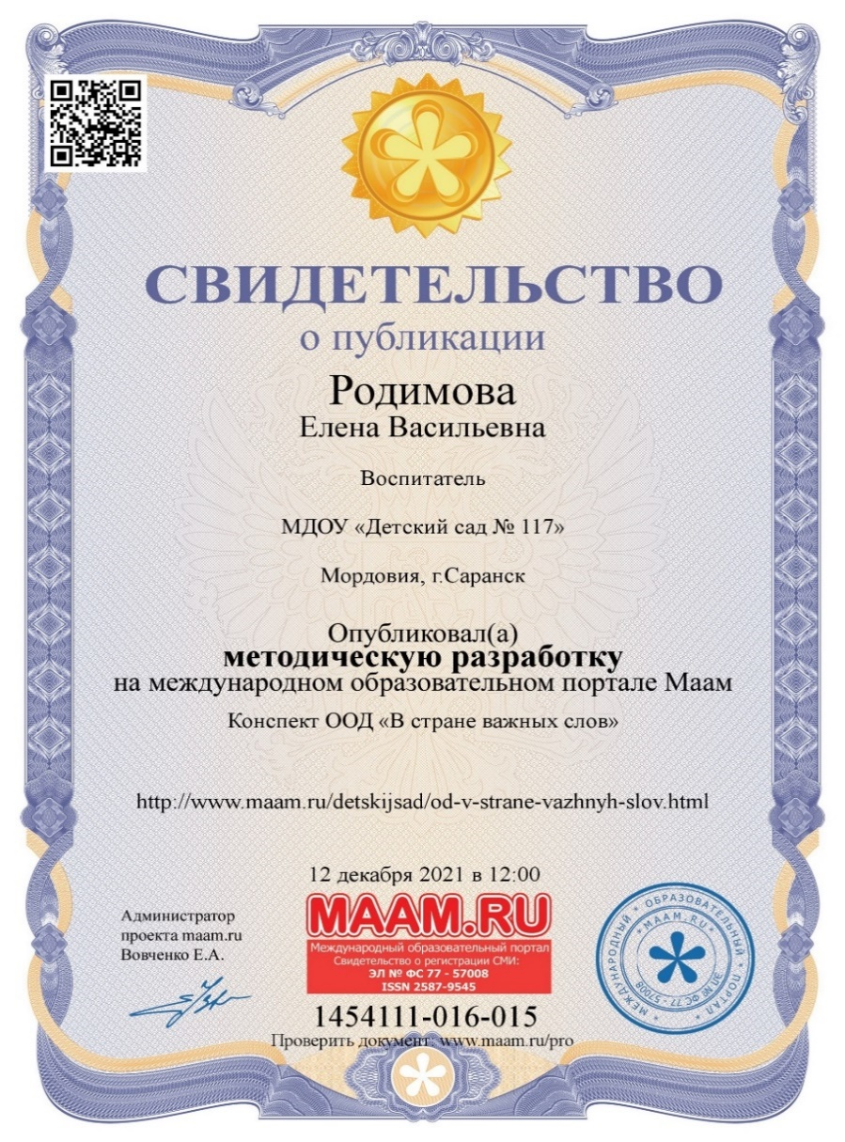

Slide 12
4. Результаты участия воспитанников в:
конкурсах;
выставках ;
турнирах ;
соревнованиях ;
акциях ;
фестивалях.

Slide 13
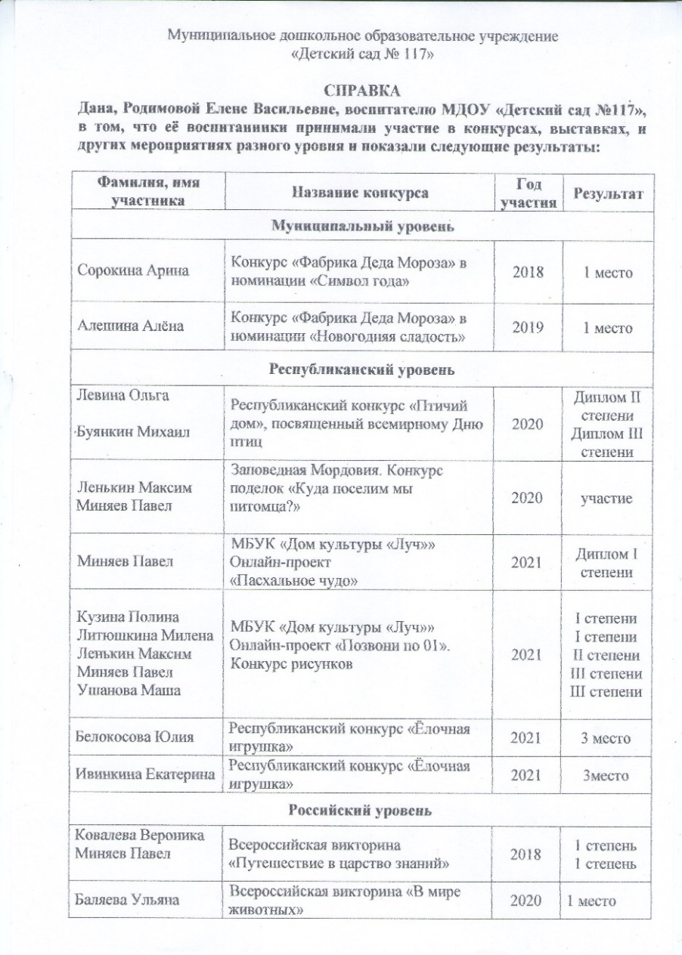
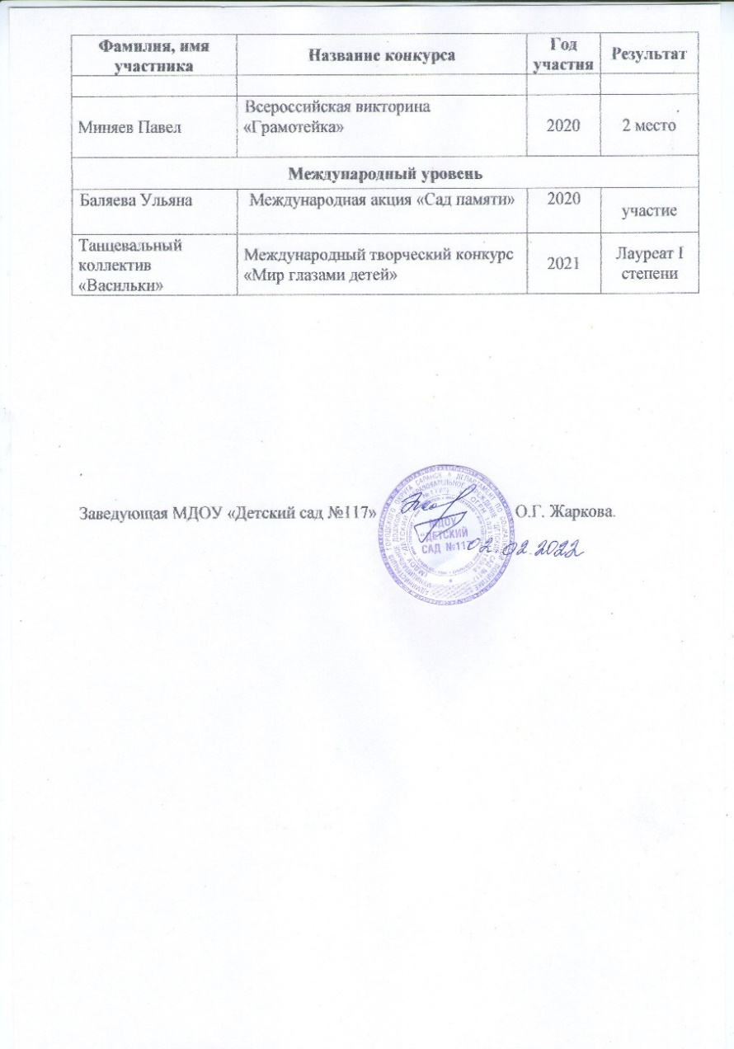

Slide 14
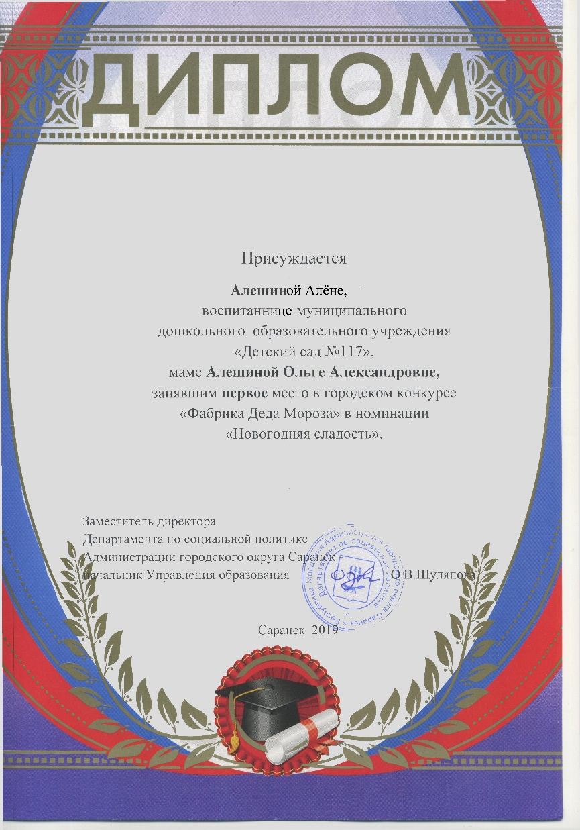

Slide 16
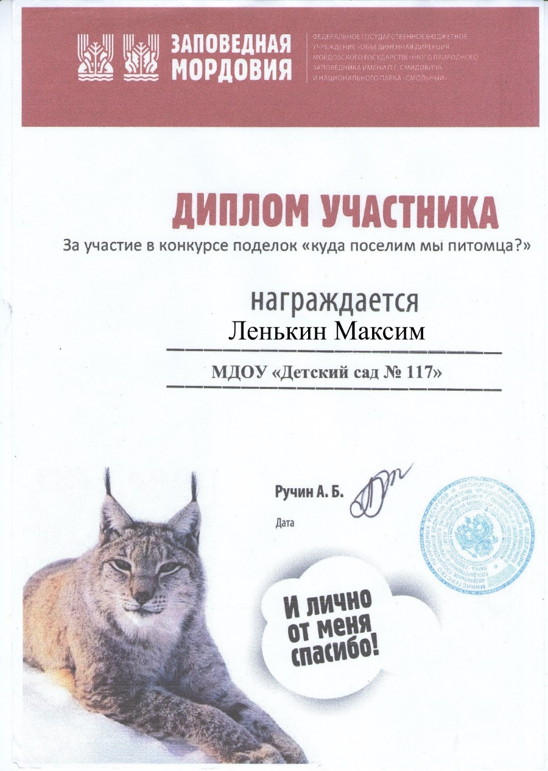

Slide 23
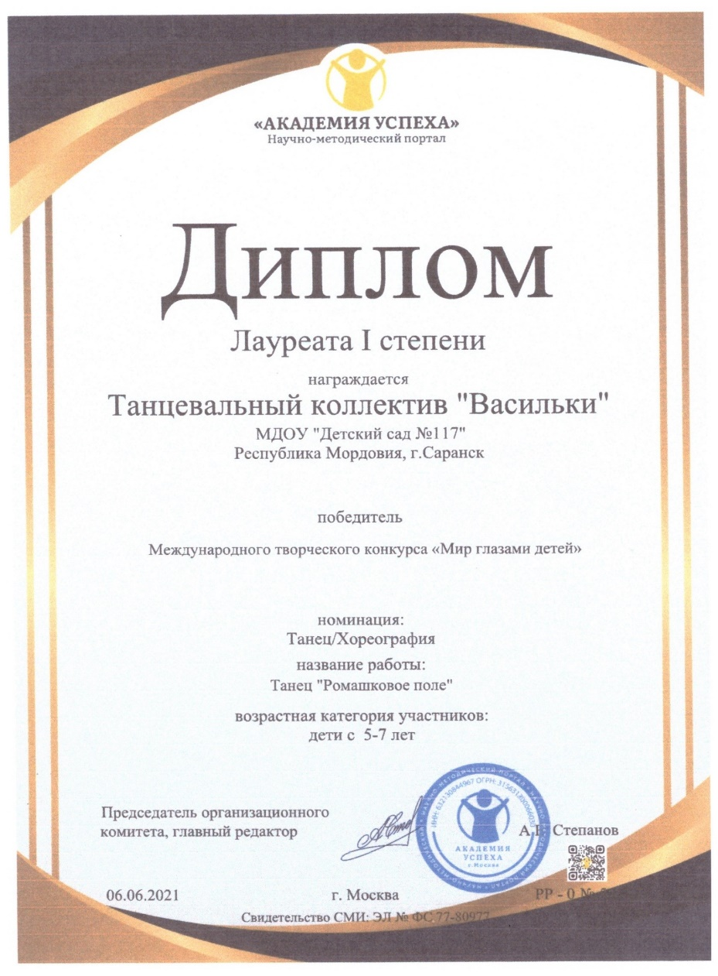

Slide 24
5. Наличие авторских программ, методических пособий.

Slide 25
6. Выступления на заседаниях методических советов, научно-практических конференциях, педагогических чтениях, семинарах, секциях, форумах, радиопередачах (очно).

Slide 26
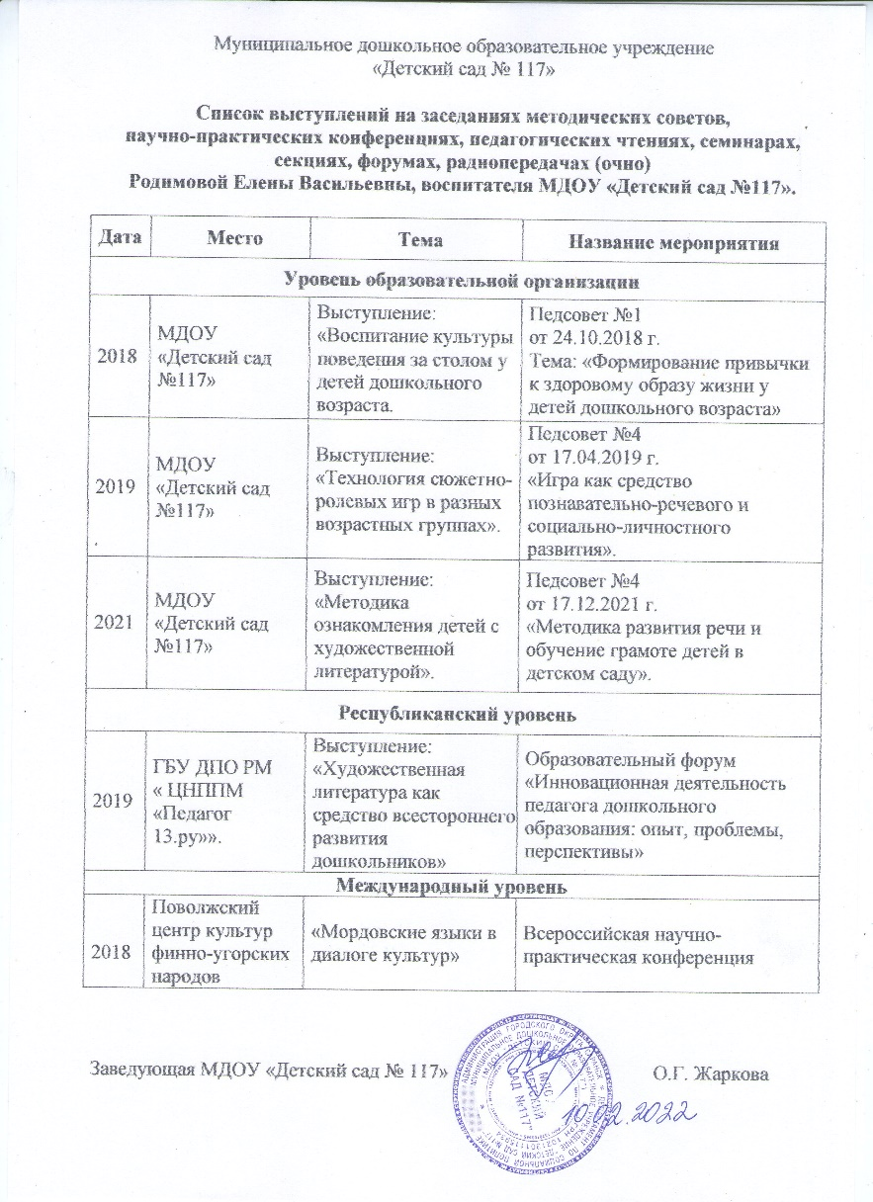

Slide 27
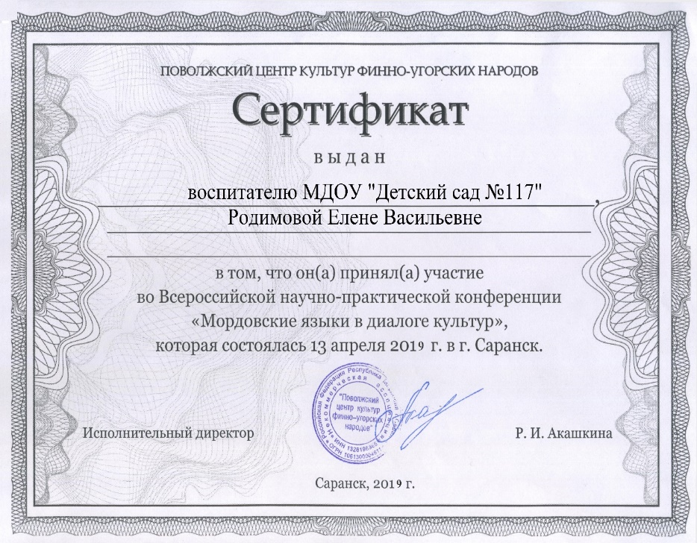

Slide 28
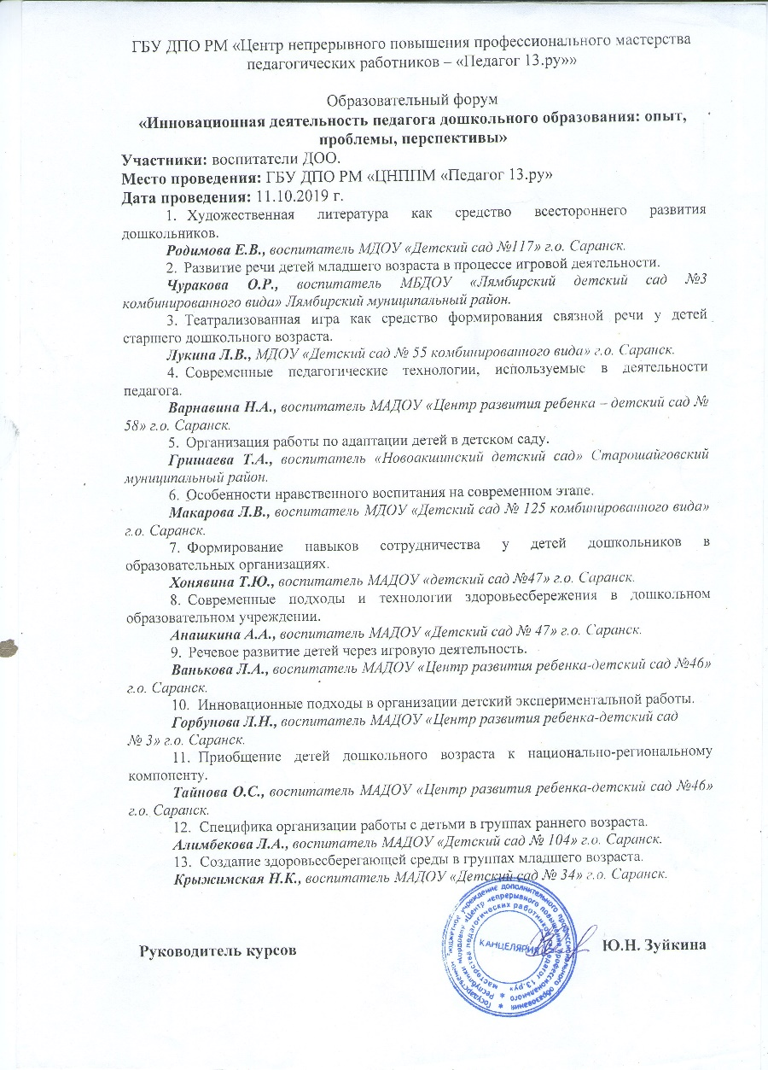
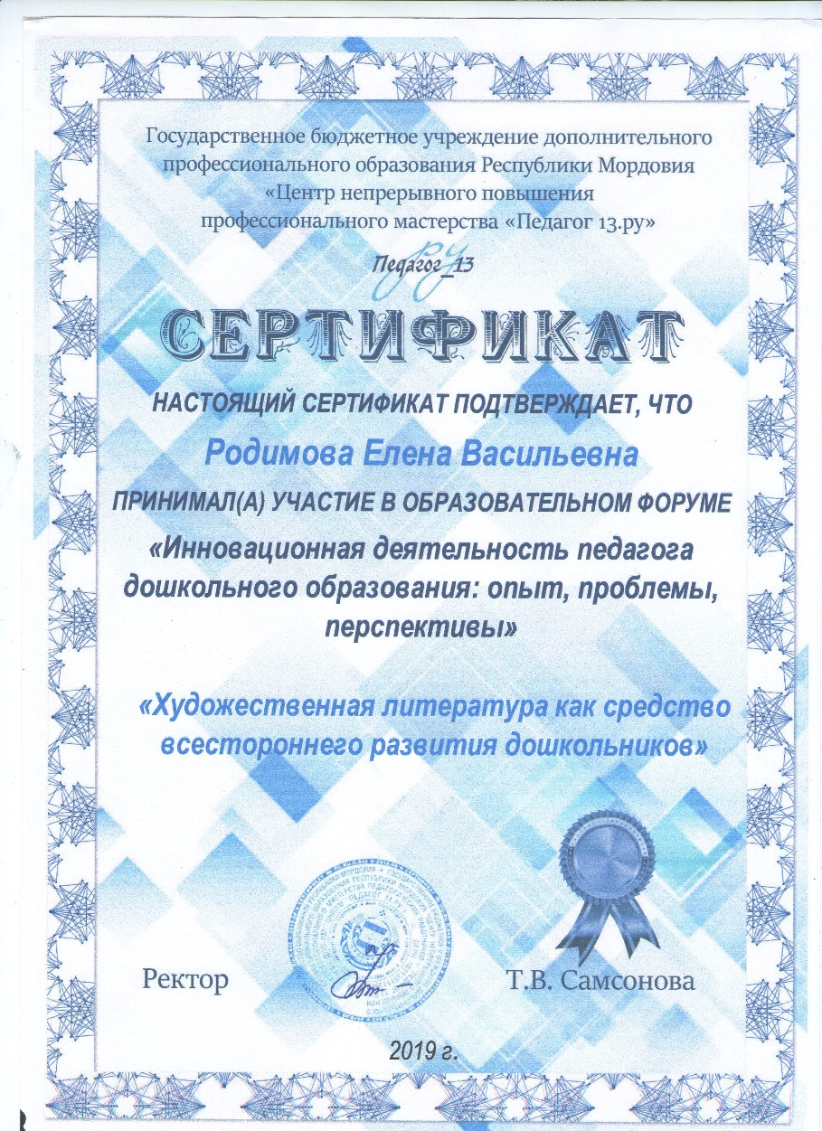

Slide 29
7. Проведение открытых занятий, мастер-классов, мероприятий.

Slide 30
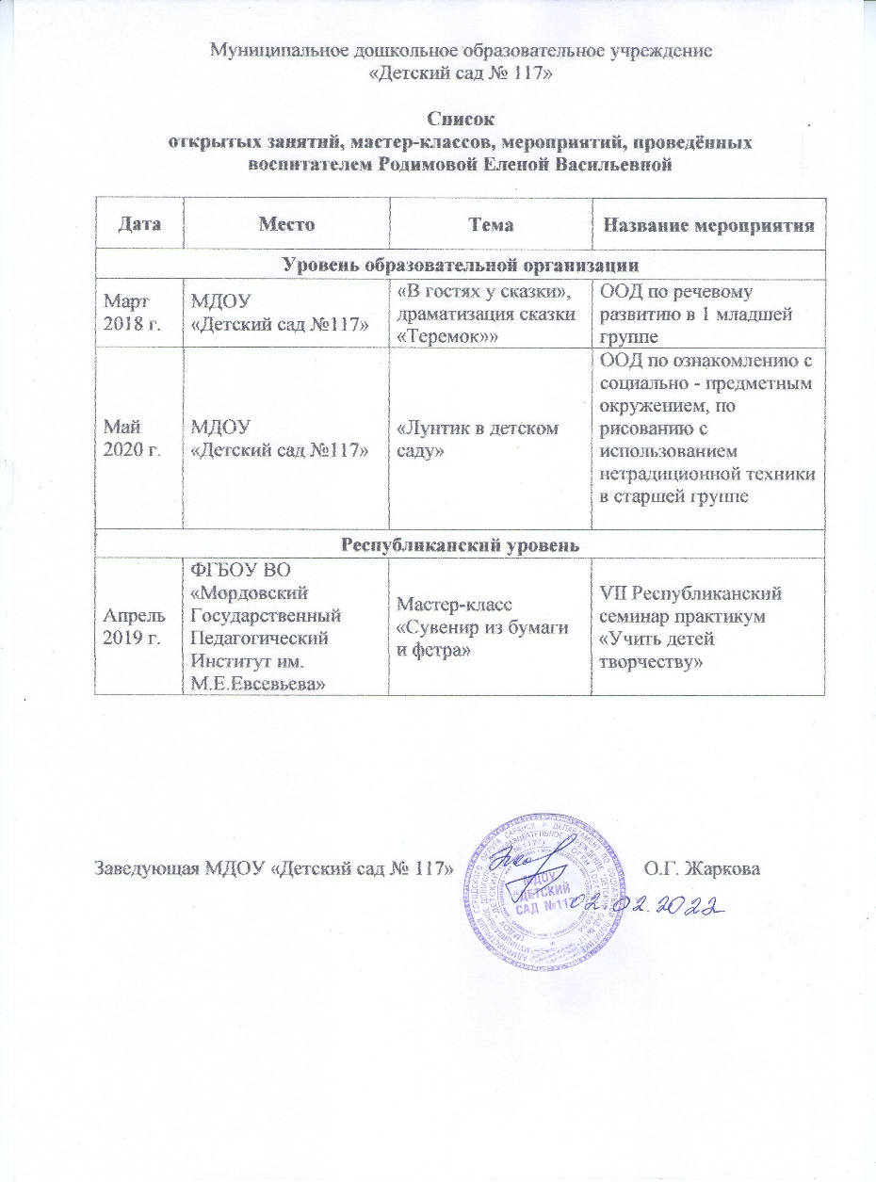

Slide 31
8. Экспертная деятельность

Slide 32
9. Общественно-педагогическая активность педагога: участие в комиссиях, педагогических сообществах, в жюри конкурсов.

Slide 33
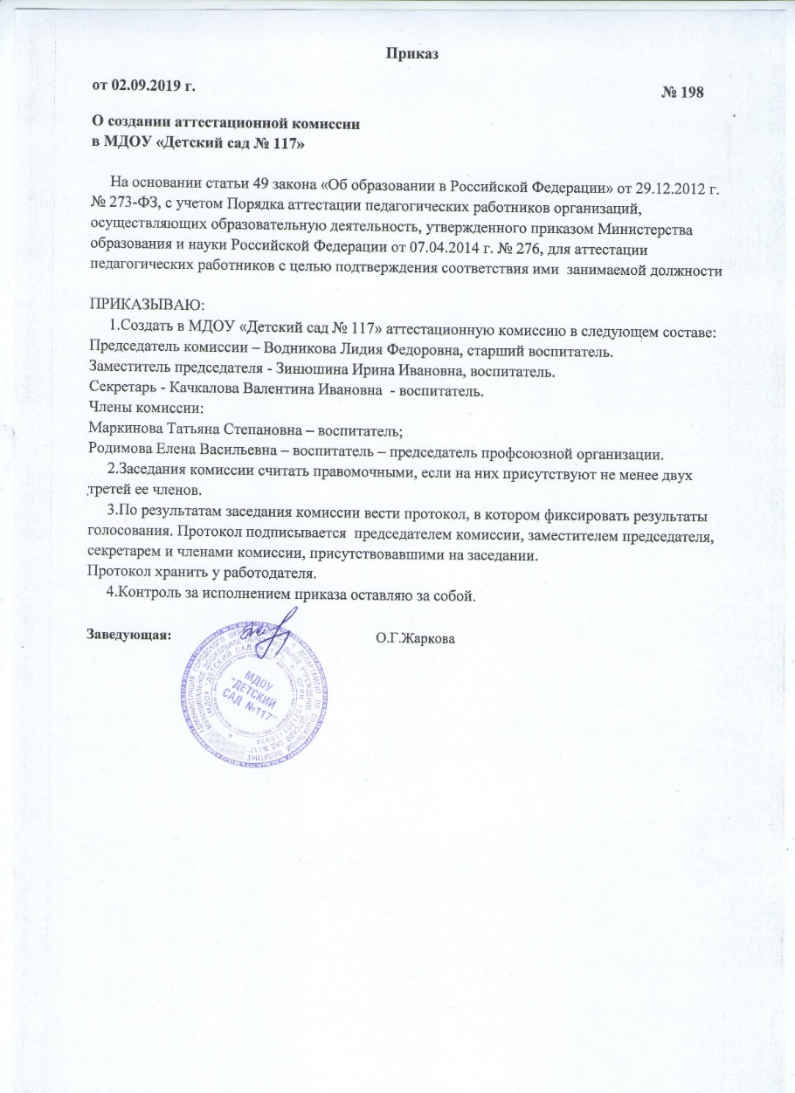

Slide 34
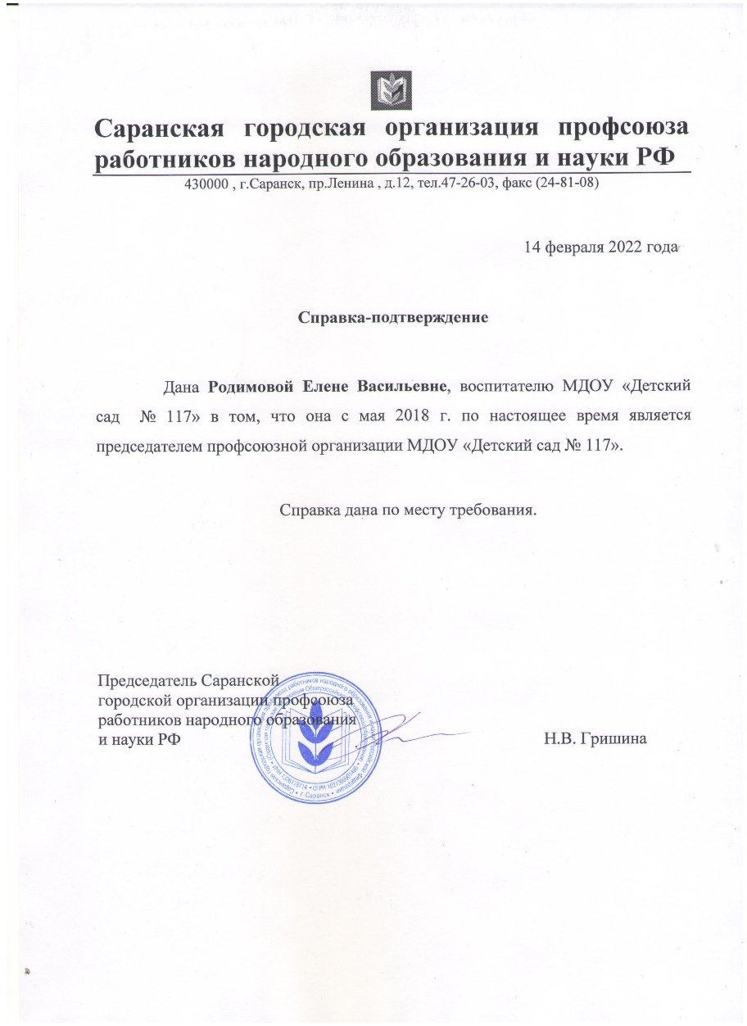
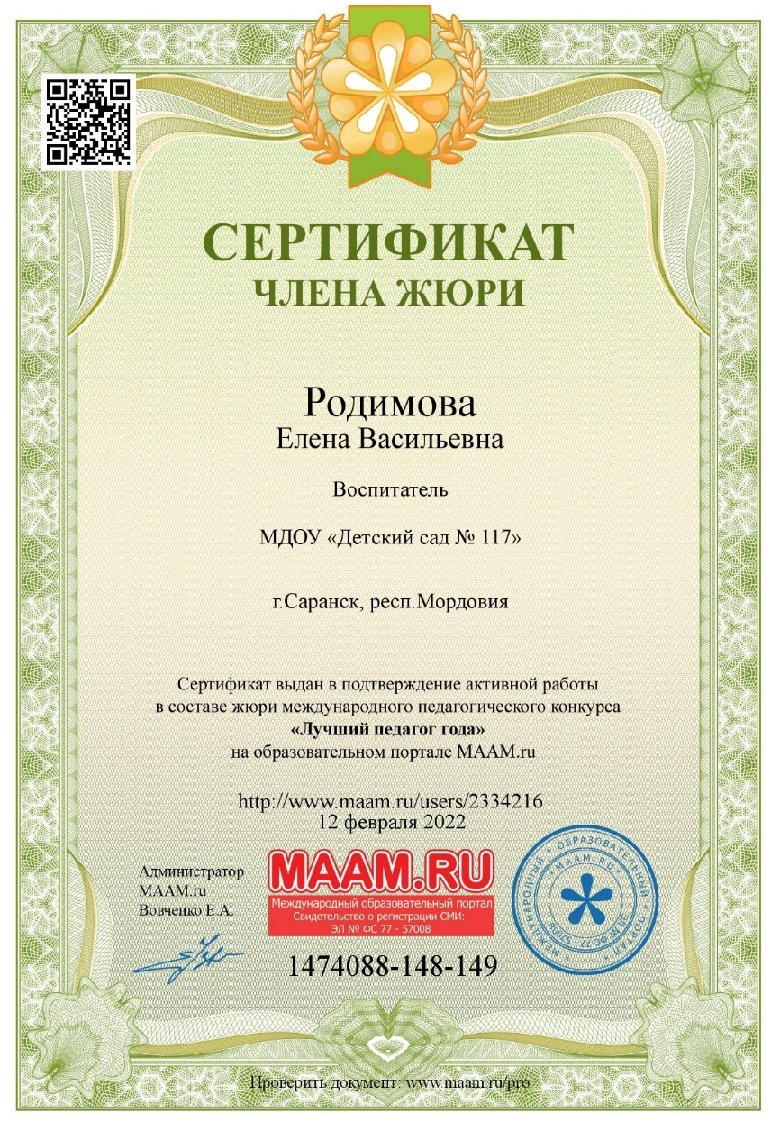

Slide 35
10. Позитивные результаты работы с воспитанниками.

Slide 36
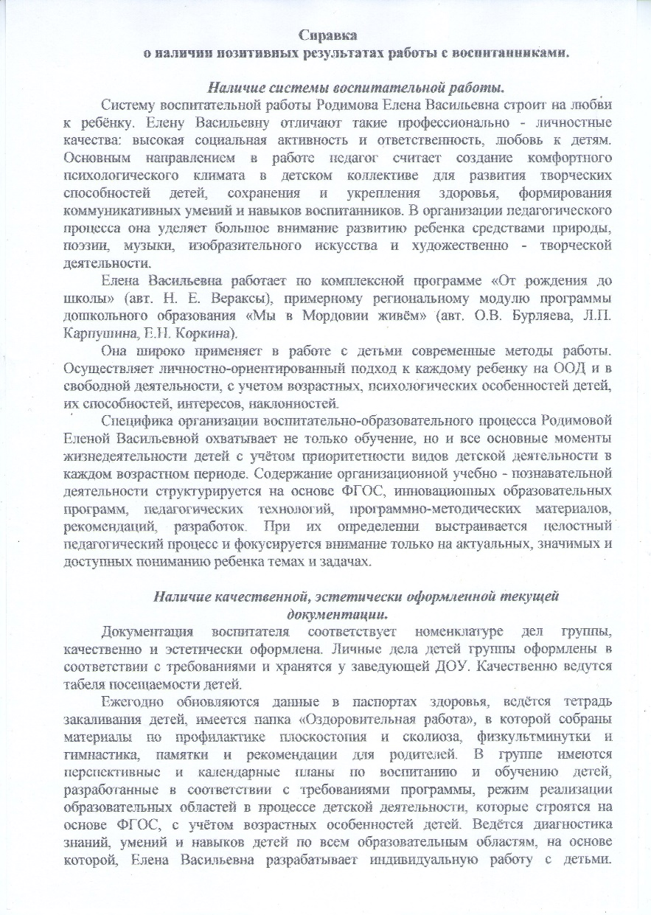
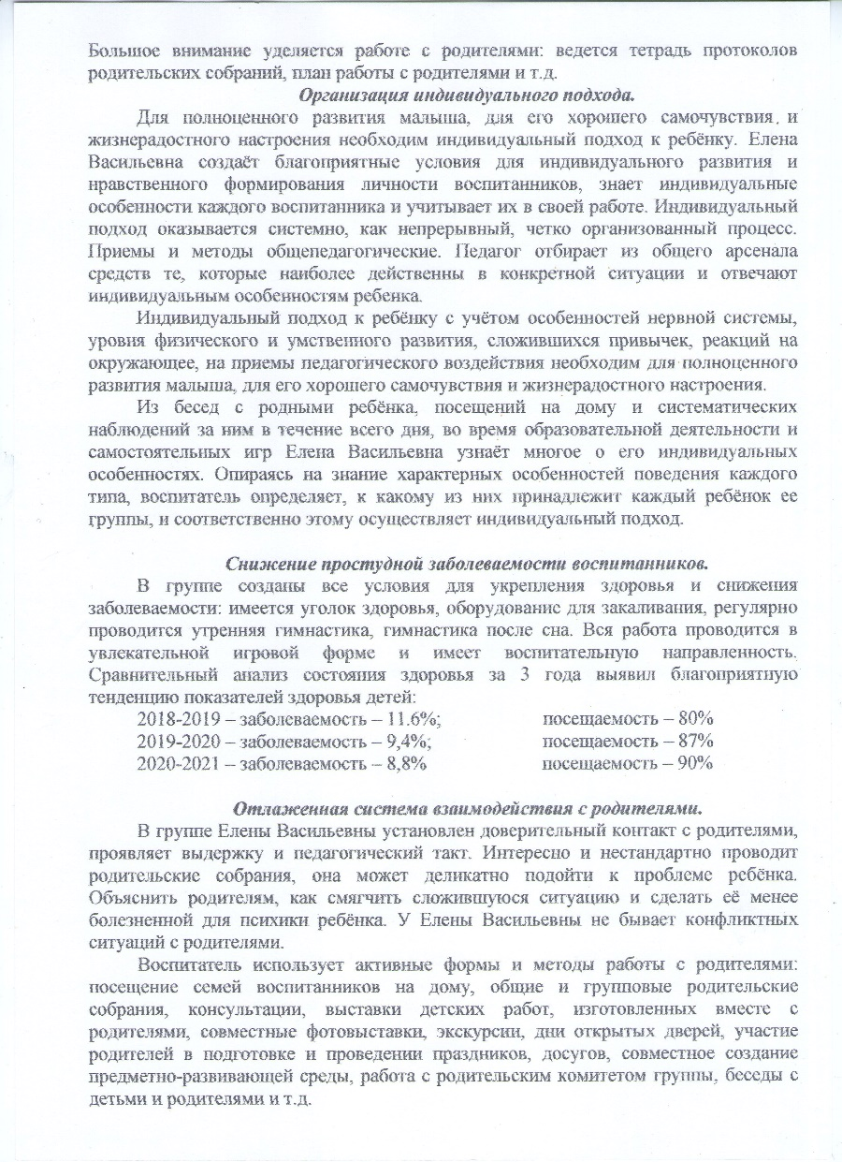

Slide 37
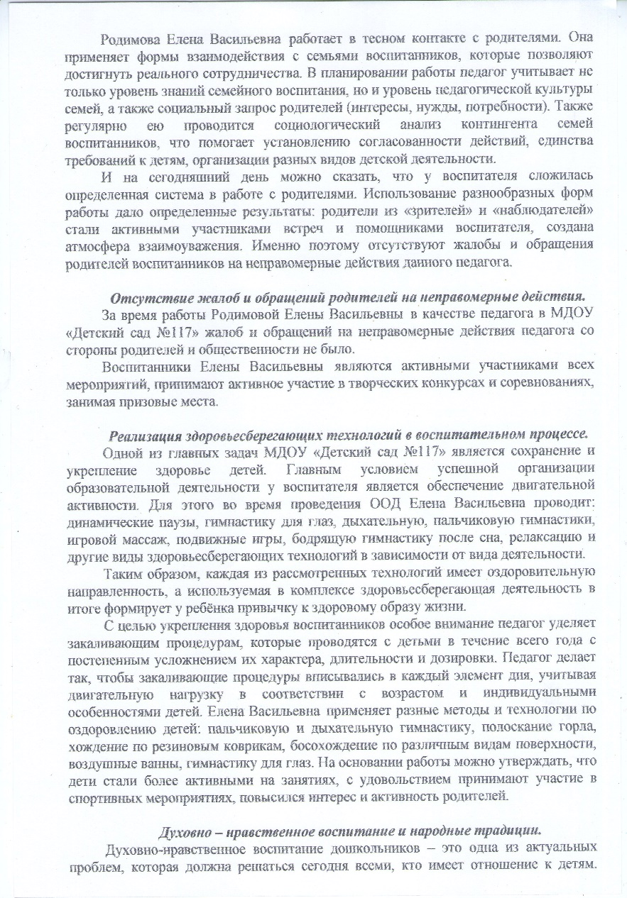
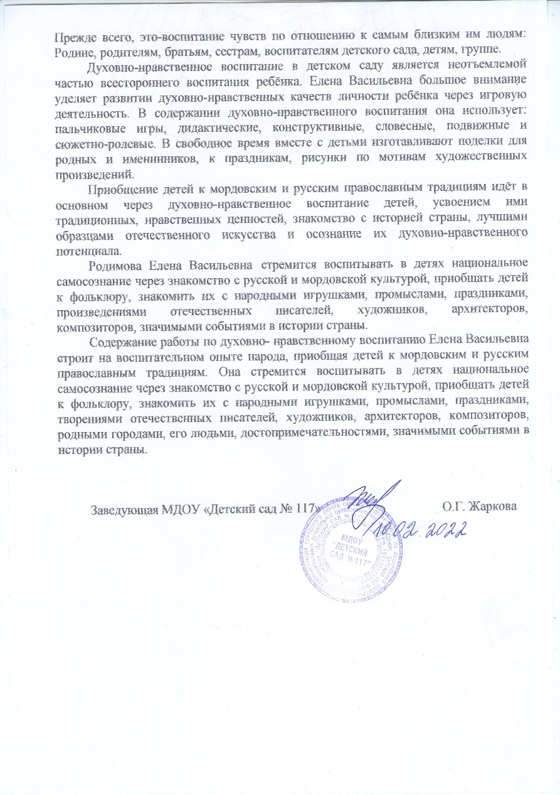

Slide 38
11. Качество взаимодействия с родителями

Slide 39
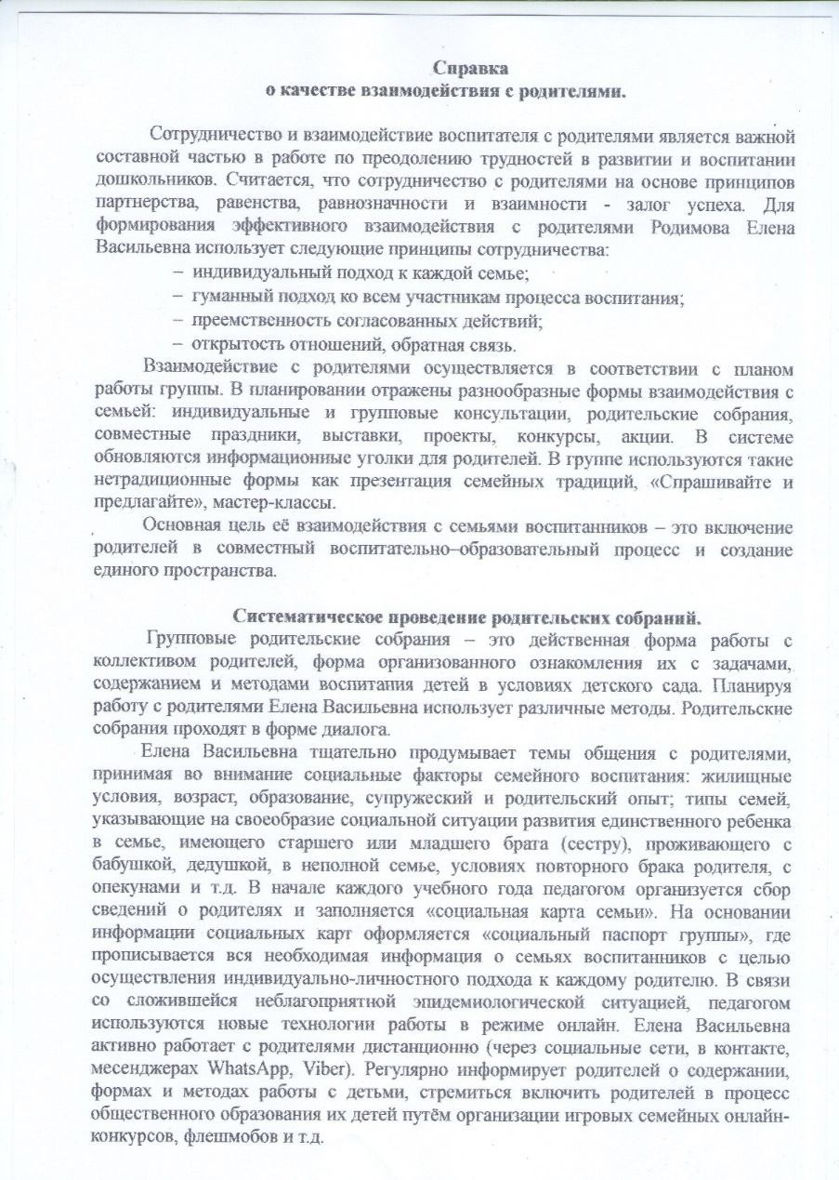
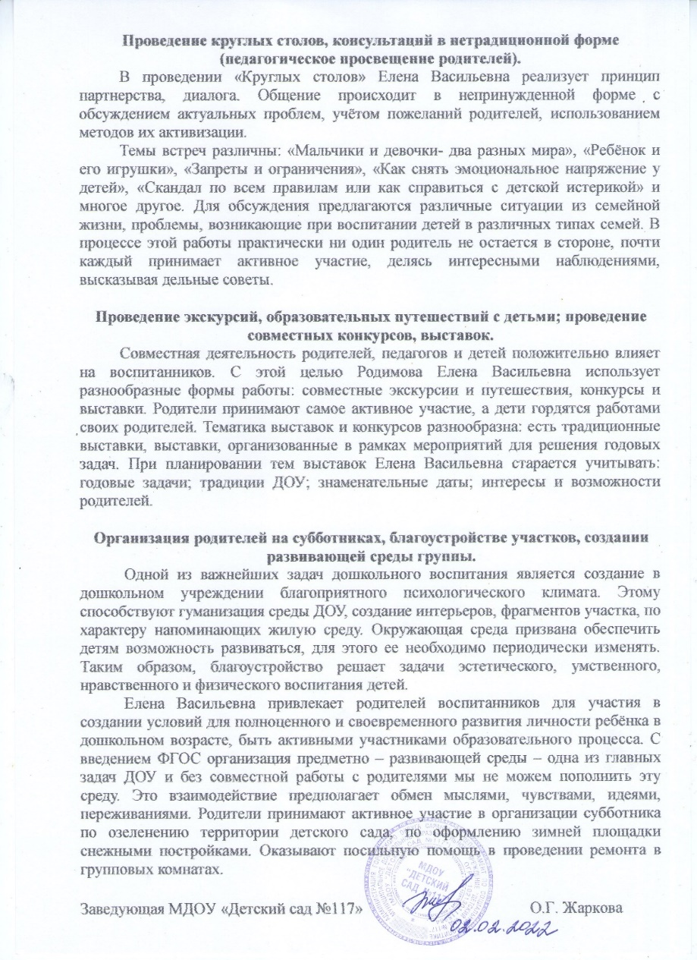

Slide 40
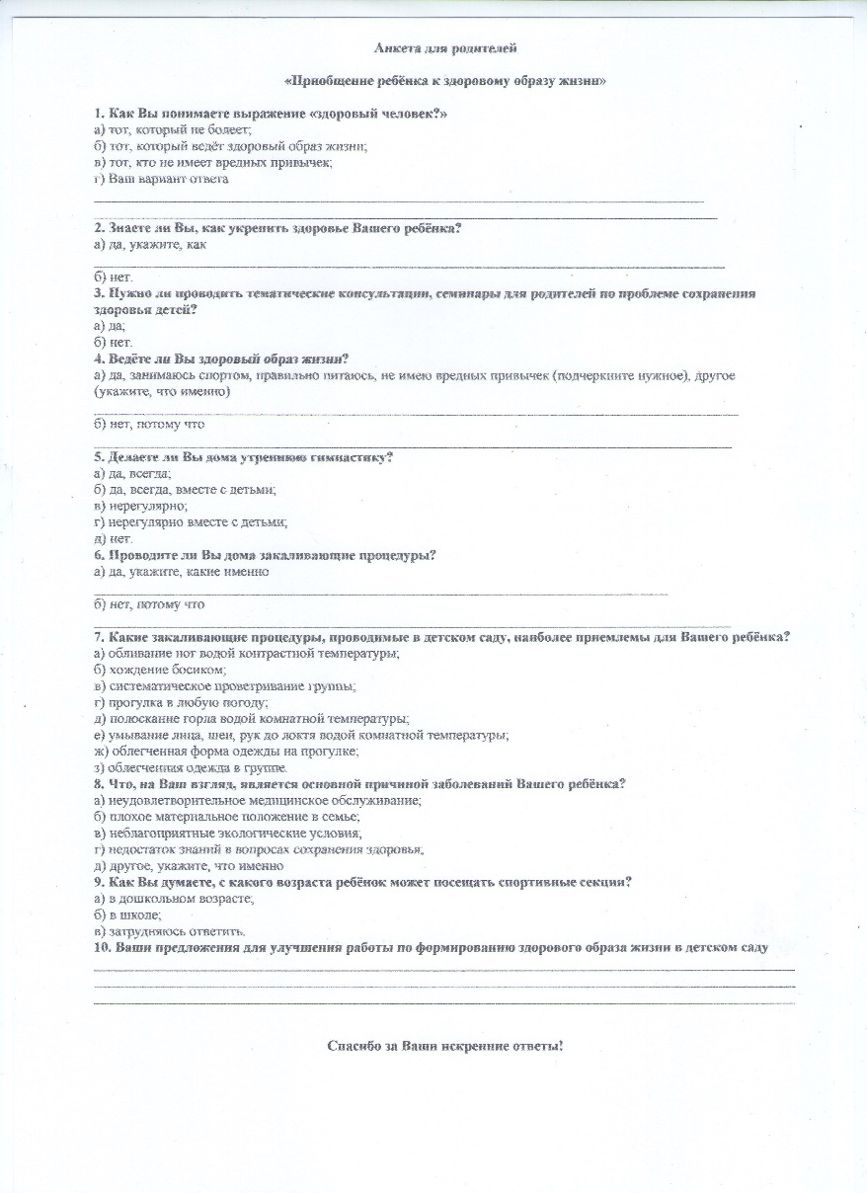
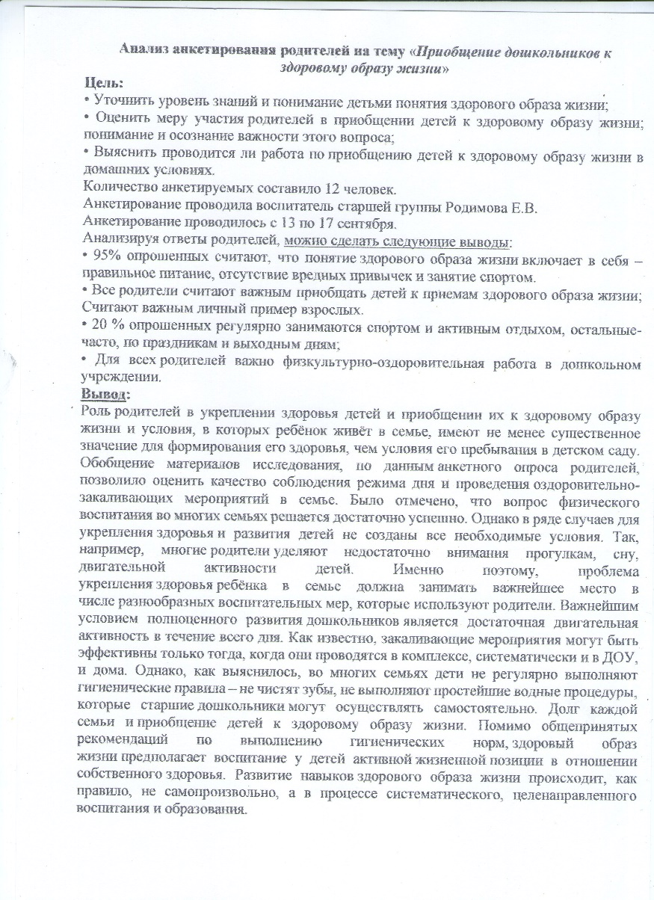

Slide 41
12. Работа с детьми из социально-неблагополучных семей

Slide 42
13. Участие педагога в профессиональных конкурсах.

Slide 43
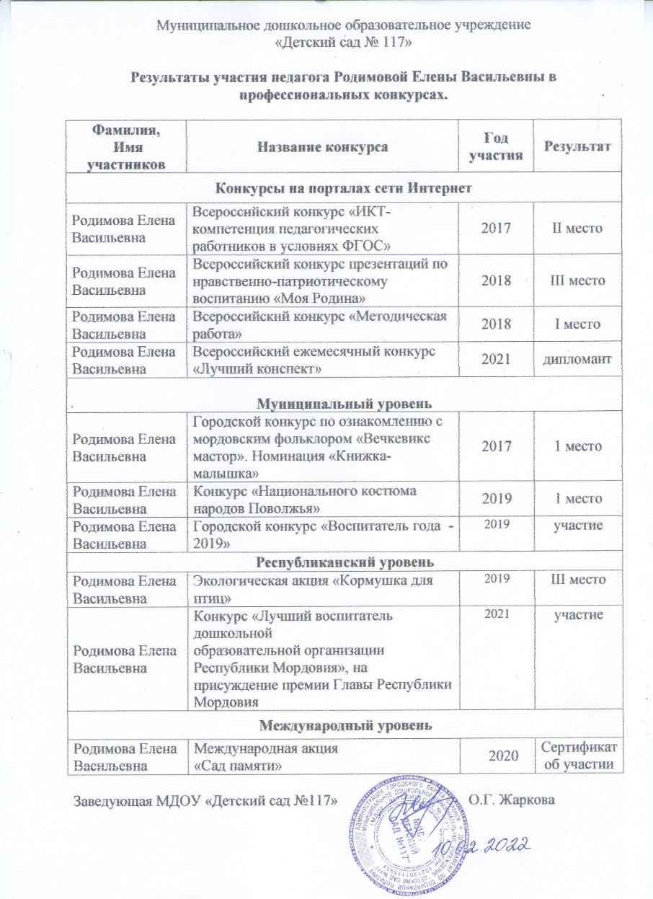

Slide 44
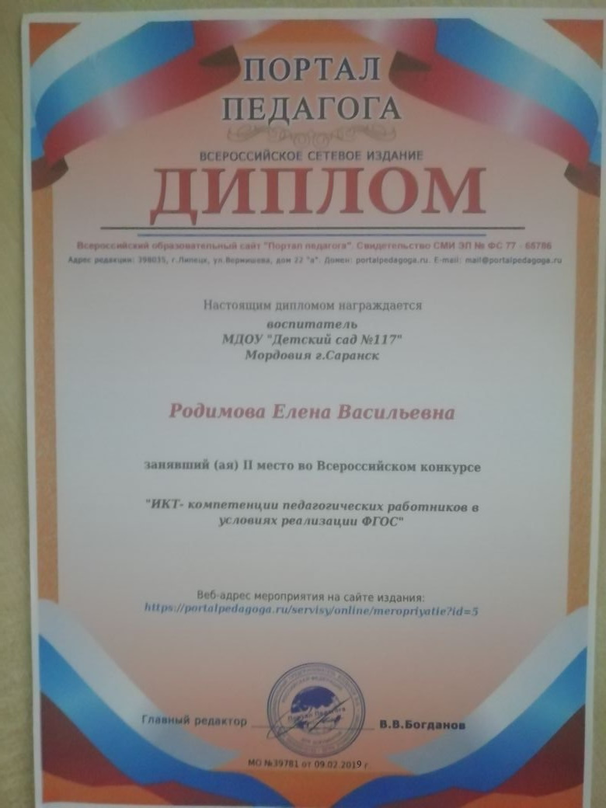

Slide 45
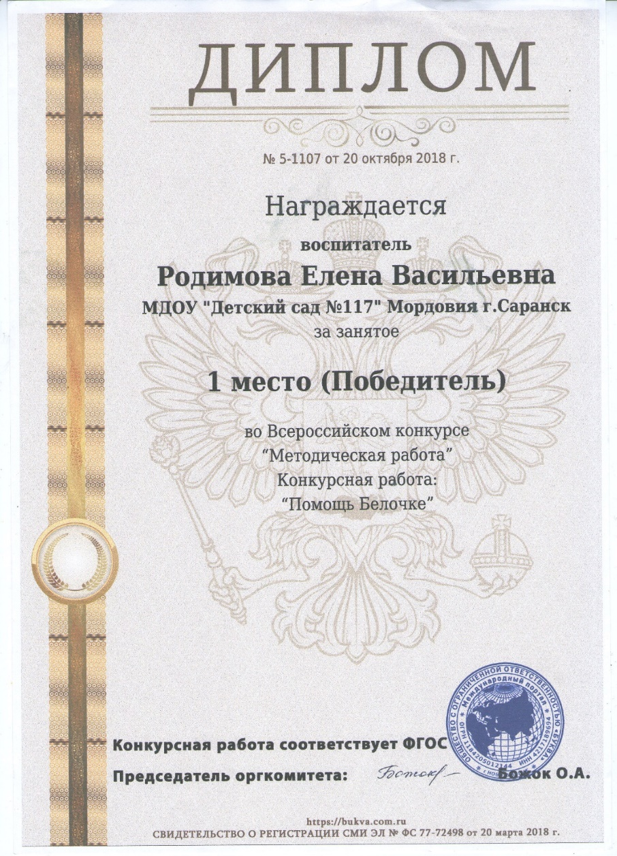
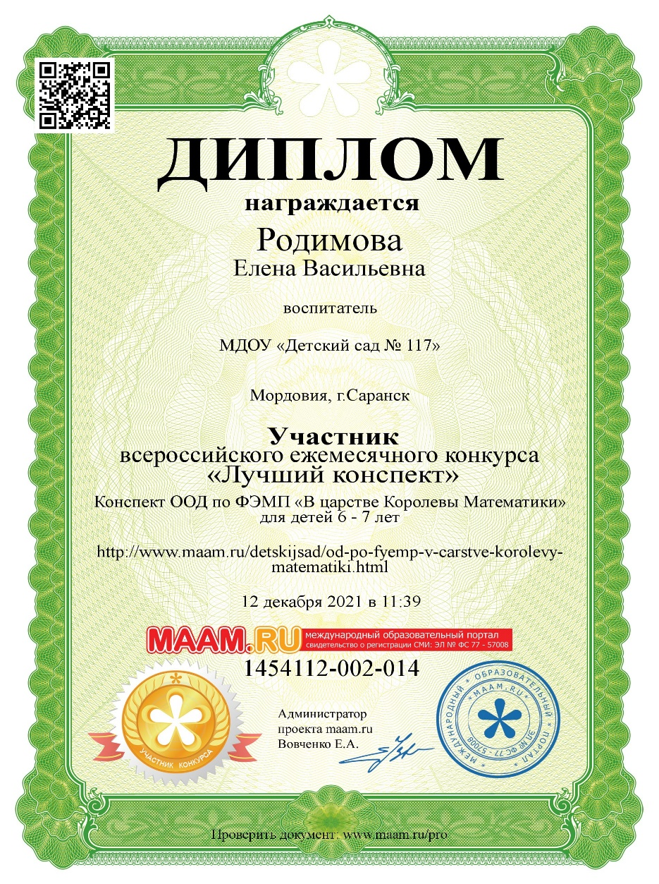

Slide 47
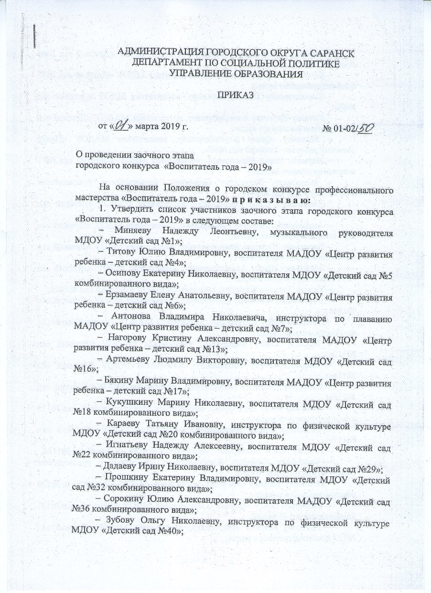
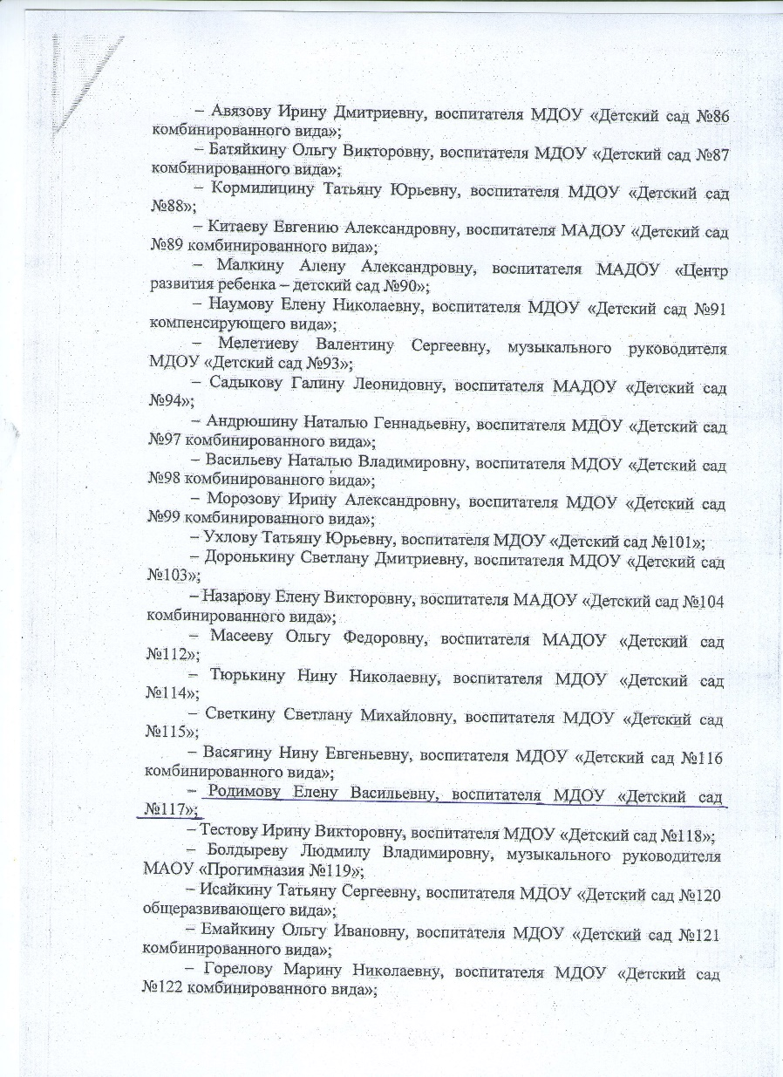

Slide 48
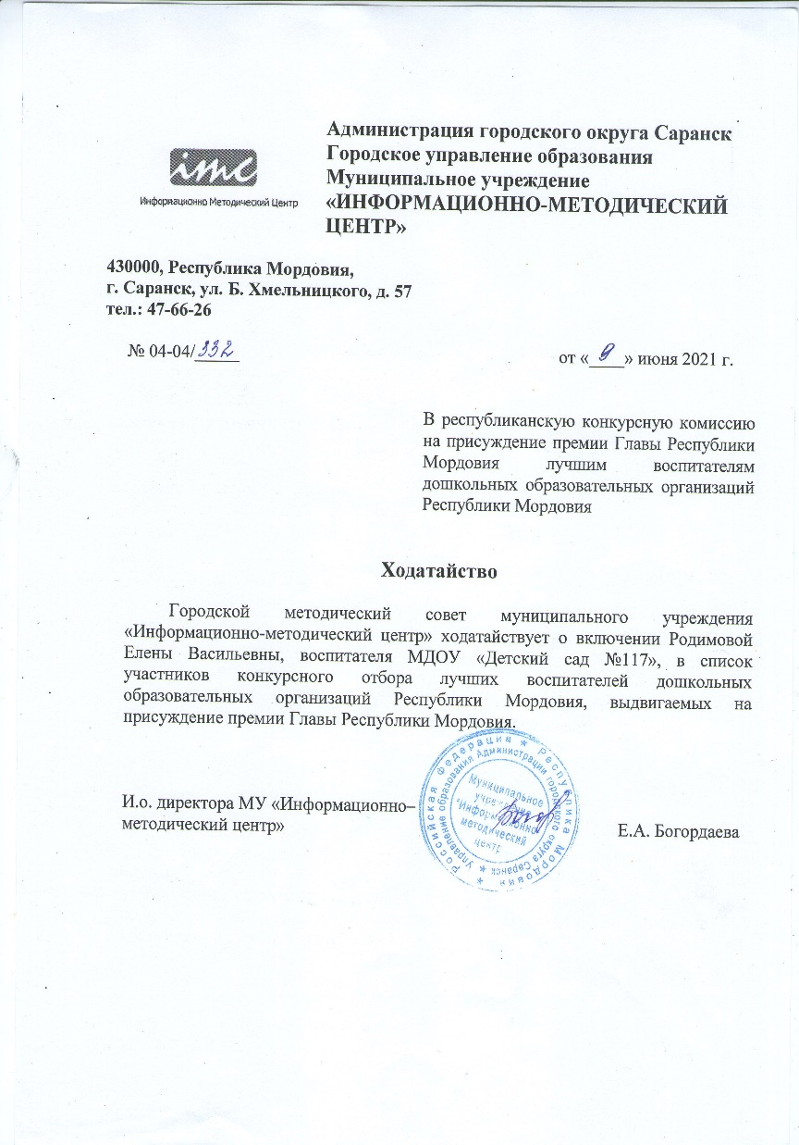

Slide 50
14. Награды и поощрения

Slide 51
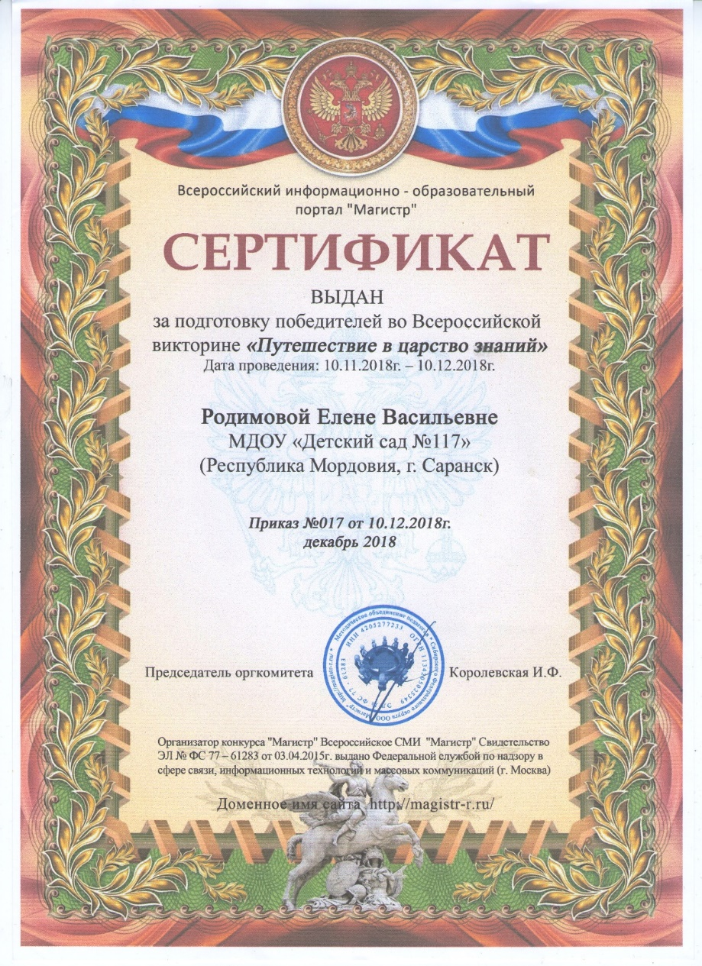

Slide 52
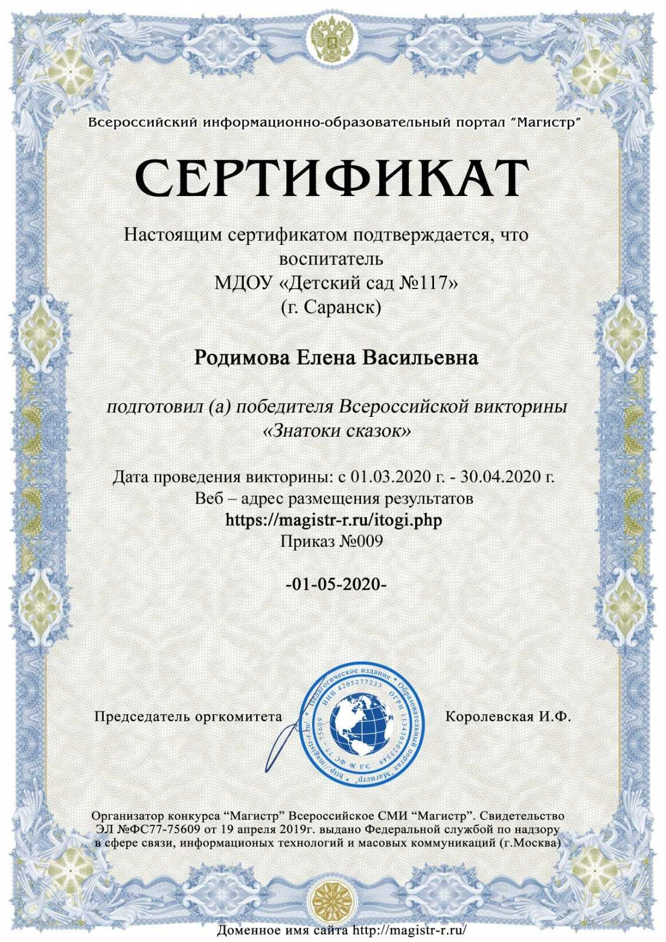
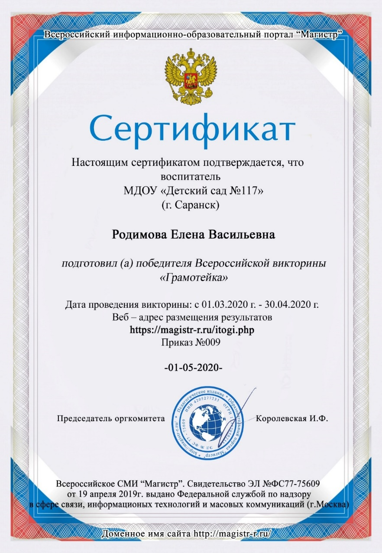

Slide 55
15. Дополнительная информация

Slide 56
